Slide 1
Digestáty: druhotné využití odpadů v zemědělství
Martin Váňa

Slide 2
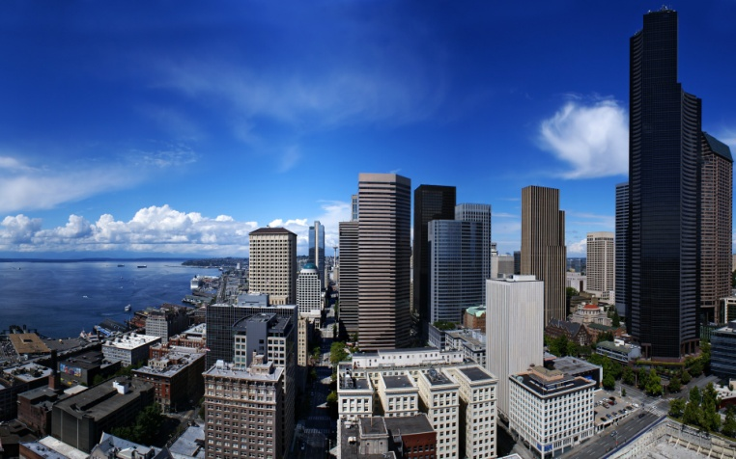
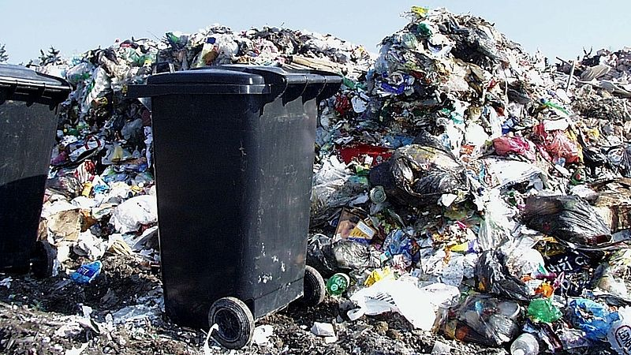
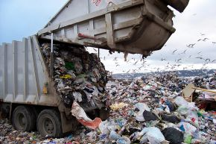
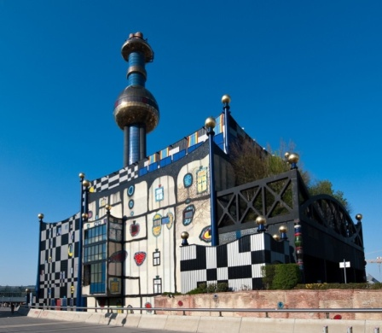
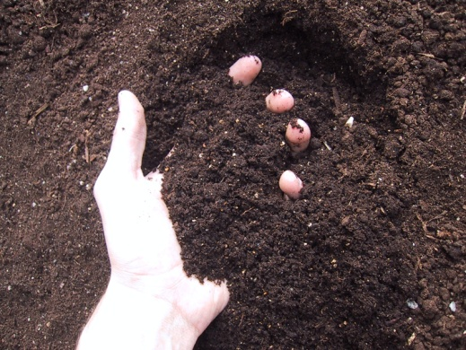
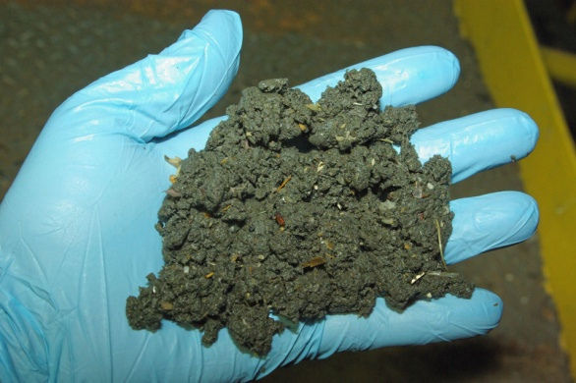
Nakládání s odpady
Notes:
Se vzrůstající náročností na pohodlí každého z nás a zlepšující se ekonomickou situací, vrůstá i množství odpadu které každý z nás produkuje. Jsou různé možnosti jak se odpadu zbavit.
Je jej možné skládkovat, spalovat nebo snížit jeho množství recyklací a o biodegradabilní složku. Tu lze využít pro tvorbu kompostu nebo v bioplynové stanici, kde je primárním produktem el. energie teplo a odpad, který lze využít také jako hnojivo.

Slide 3
Tvorba komunálního odpadu v ČR a střední Evropě na osobu v kg/rok
 | Celkem | Skládky podíl v % | Spalovny podíl v % | Recyklace podíl v % | Kompostování a digesce podíl v %
ČR | 320 | 65 | 18 | 15 | 2
Polsko | 315 | 57 | 1 | 9 | 14
Slovensko | 327 | 75 | 10 | 4 | 6
Německo | 597 | 1 | 37 | 45 | 14
Rakousko | 552 | 3 | 33 | 27 | 32
Dánsko | 719 | 3 | 54 | 31 | 12
Itálie | 535 | 46 | 16 | 20 | 12
Finsko | 505 | 40 | 25 | 22 | 13
EU 28 průměr | 499 | 36 | 22 | 24 | 14

Slide 4
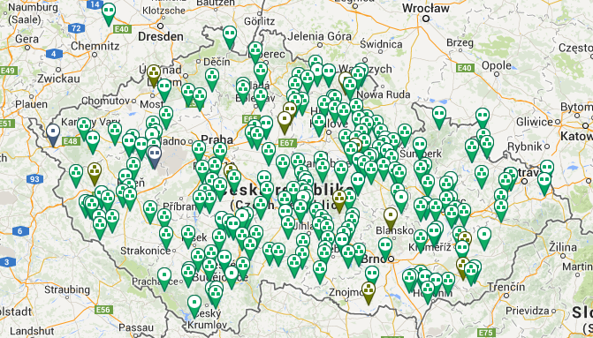
Mapa bioplynových stanic v ČR
Mapa bioplynových stanic, CZ Biom, 2009
Notes:
V České Republice je celkem postaveno 220 BPS. Z toho je 205 zemědělských BPS a 15 komunálních BPS. V následující letech by se mělo postavit ještě dalších 50 BPS.
BPS představují nové a stabilní příjmy za ekologickou energii pro zemědělce, zároveň však sebou přináší celou řadu nových otázek včetně využití zbytku po anaerobní digestaci.
Digestát - zbytek po fermentačním procesu, vznikající anaerobní fermentací při výrobě bioplynu v bioplynových stanicích

Slide 5
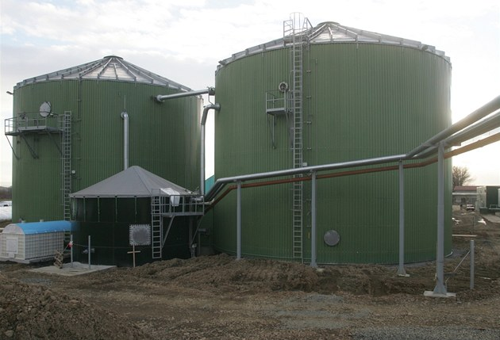
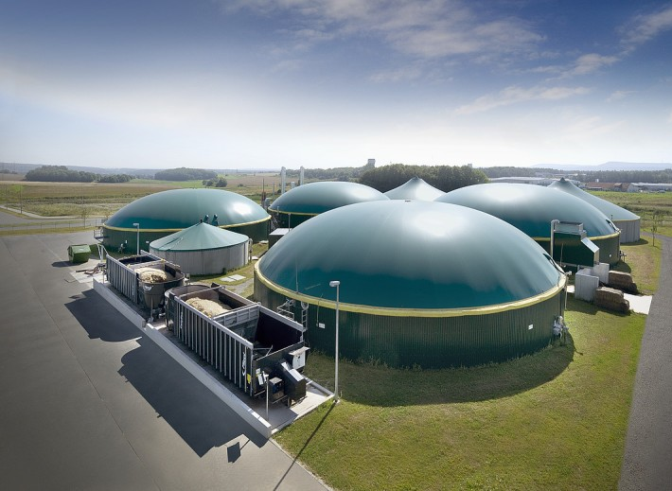
Bioplynová stanice
Vstupní suroviny
– siláže z kukuřice, pícnin nebo energetických rostlin
– hnůj, kejda
– čistírenské kaly
– jateční nebo kuchyňské odpady
– vedlejší živočišné produkty …
Notes:
Z agrochemického hlediska se jeví jako zásadní problém malé množství lehce rozložitelných organických látek v digestátu. Během fermentace klesá obsah lehce rozložitelných organických frakcí na polovinu, středně labilních o jednu pětinu. Organický uhlík se během digestace přemění z 24 až 80% na bioplyn.
Primární labilní organické látky přitom slouží jako zdroj energie pro mikroorganismy, které je dále přetvářejí v procesu mineralizace na rostlinám přístupné živiny a oxid uhličitý a pouze malá část je transformována do humusových látek. Přítomnost a kvalita organických látek tedy významně ovlivňuje půdní úrodnost.
Při hnojení digestáty je proto nezbytné dodávat současně do půdy jiné kvalitní zdroje primárních organických látek – zaorání poskliňových zbytků, hnojení hnojem, komposty slámou a pěstování mezi plodin.

Slide 6
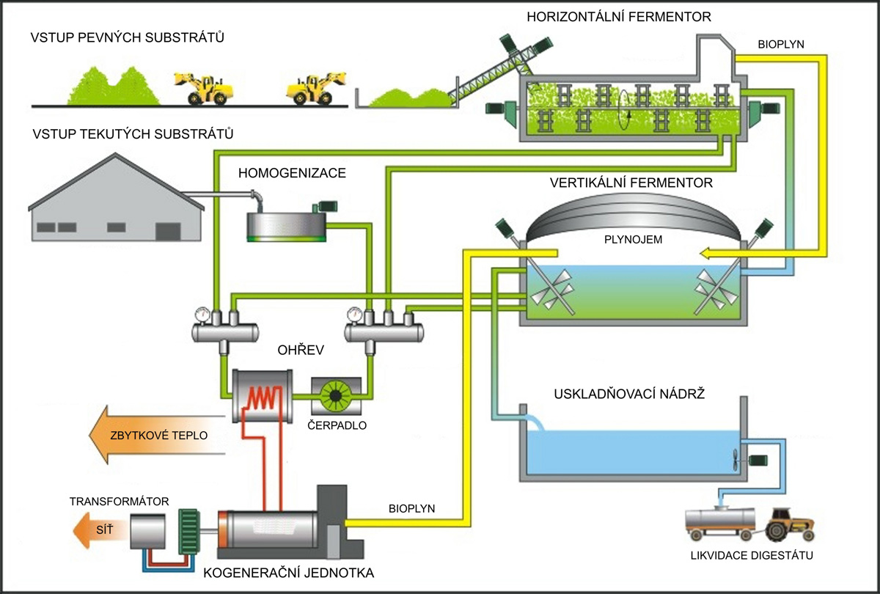
Bioplynová stanice

Slide 7
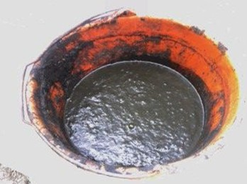
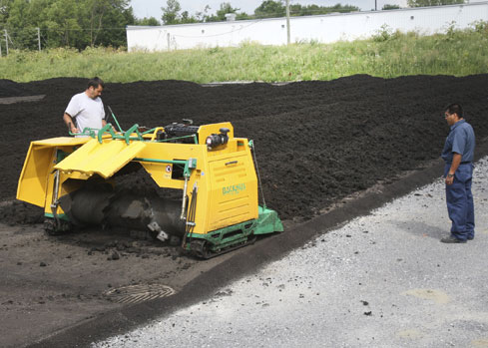
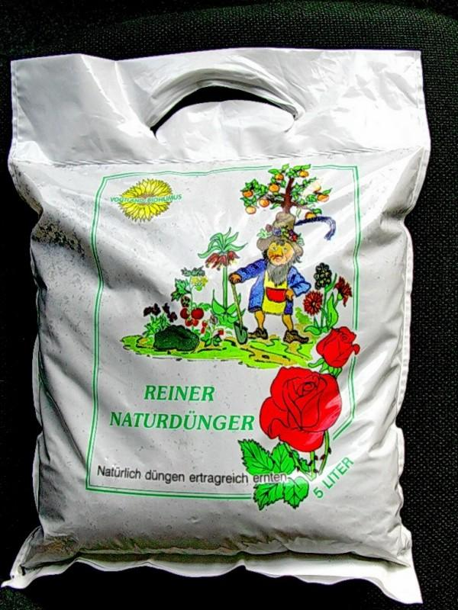
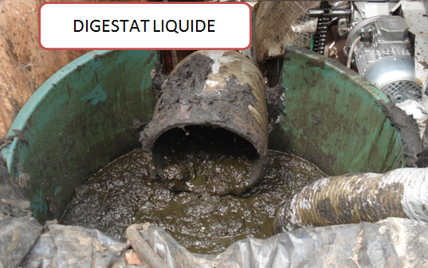
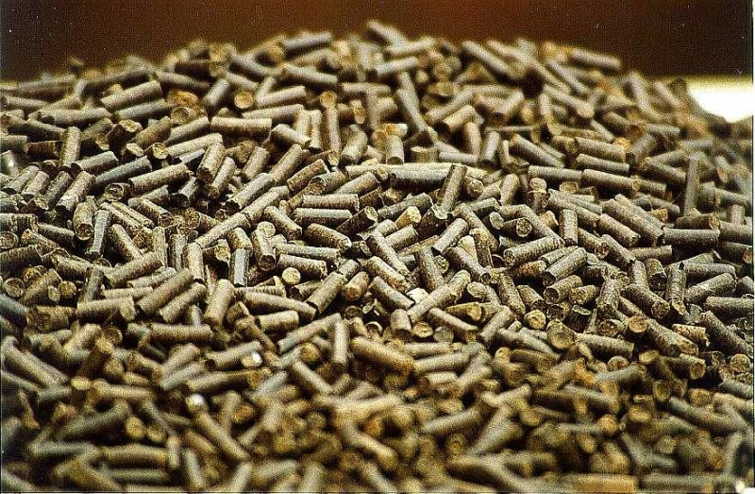
Využití digestátu
– návrat zpět do BPS
– hnojivo
– substrát pro pěstování rostlin
– přídavek do kompostu
– pelety

Slide 8

Podmínky použití digestátu
Vzorek digestátu musí splňovat limitní hodnoty rizikových
prků uvedených v příloze č. 1, tabulka č. 2 vyhlášky
č. 474/2000 Sb., o stanovení požadavků na hnojiva, ve
znění pozdějších předpisů
mg/kg sušiny
Cd | Pb | Hg | As | Cr | Cu | Mo | Ni | Zn
2 | 100 | 1,0 | 10 | 100 | 100 | 5 | 50 | 300

Slide 9
Nároky plodin na živiny
 | Digestát x (t/ha) | Digestát y (t/ha) | Digestát z (t/ha)
Obiloviny | 30 | 45 | 17
Řepka ozimá | 30 | 40 | 17
Brambory | 50 | 90 | 40
Cukrovka | 50 | 100 | 45
Krmná řepa | 50 | 115 | 50
Kukuřice na siláž | 50 | 110 | 45
Jetelotráva | 40 | 100 | 30
Jetel a vojtěška | 20 | 40 | 30
TTP | 30 | 100 | 30

Slide 10
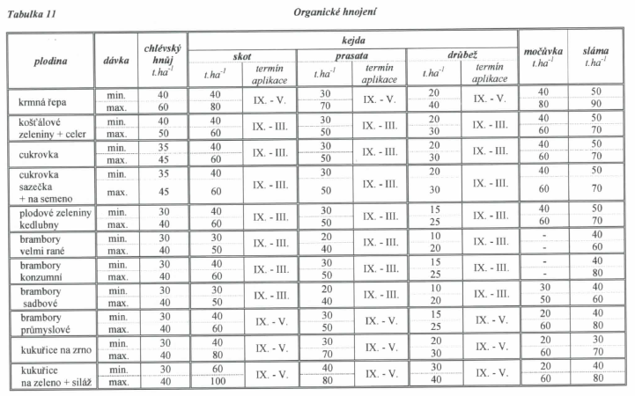
Nároky plodin na živiny

Slide 11
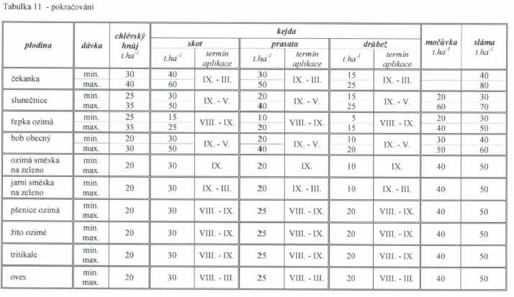
Nároky plodin na živiny

Slide 12
Testy ekotoxicity
Trofická úroveň | Zástupce | Endpoint
Dekompozitoři | Půdní mikroflora | Inhibice respirace
 | Vibrio fischeri | Inhibice luminescence
 | Arthrobacter globiformis | Inhibice dehydrogenázové aktivity
Producenti | Amonifikační bakterie | Inhibice amonifikace
 | Salát | Inhibice růstu kořene
 | Okřehek | Inhibice růstu
 | Řasy | Inhibice růstu
Konzumenti | Chvostoskoci | Inhibice reprodukce
 | Roupice | Inhibice reprodukce
 | Roztoči | Inhibice reprodukce

Slide 13
Praktické výstupy
Digestát I (obsah čistírenských kalů)
Digestát II (obsah vedlejších živočišných produktů)
Prasečí kejda

Slide 14
Praktické výstupy
transformace uhlíku
krátkodobá nitrifikační aktivita (SNA)
reprodukční test s roupicemi
reprodukční test s chvostoskoky

Slide 15
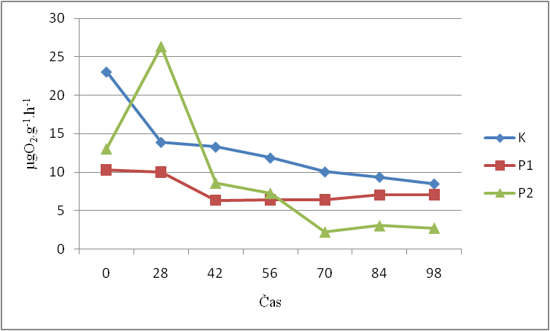
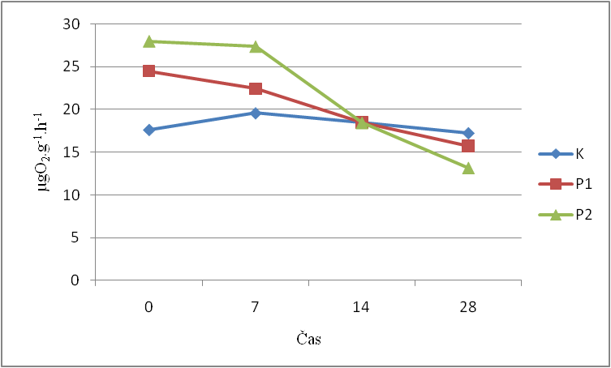
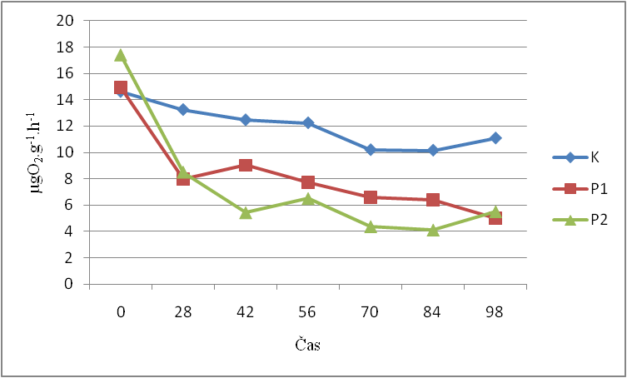
Praktické výstupy
Kejda
Digestát I
Digestát II

Slide 16
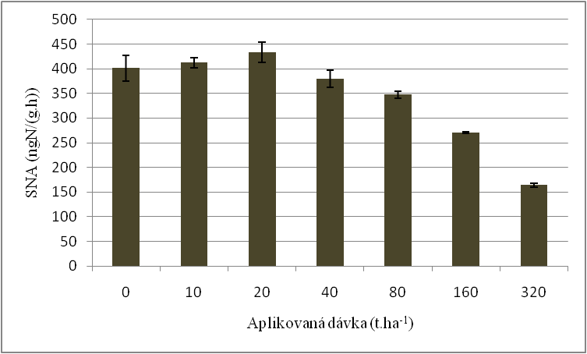
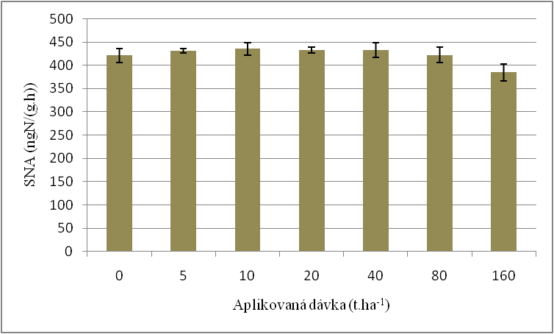
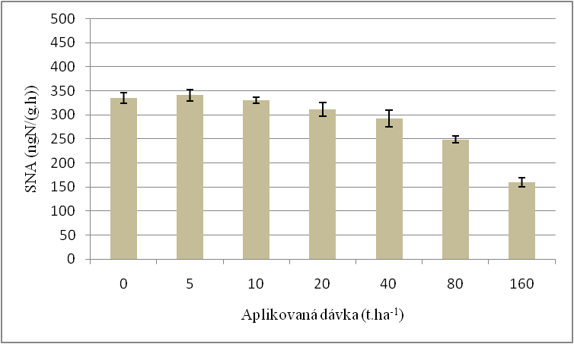
Praktické výstupy
Kejda
Digestát I
Digestát II

Slide 17
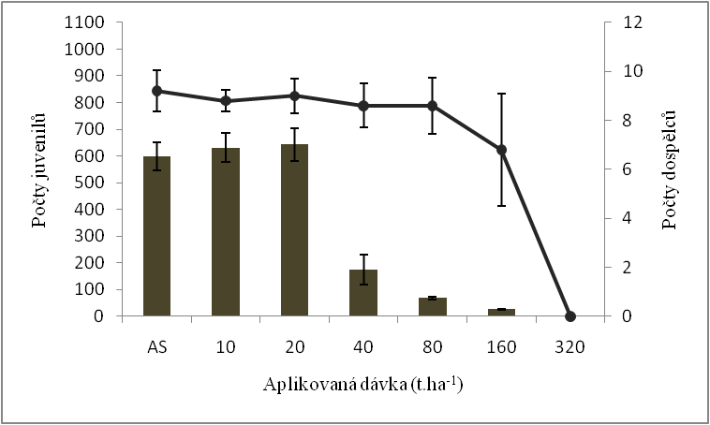
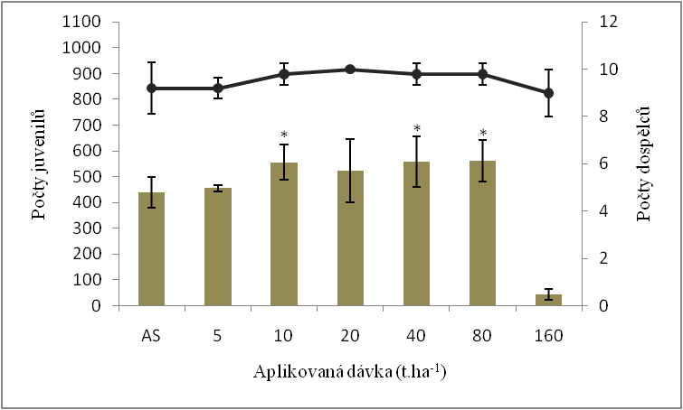
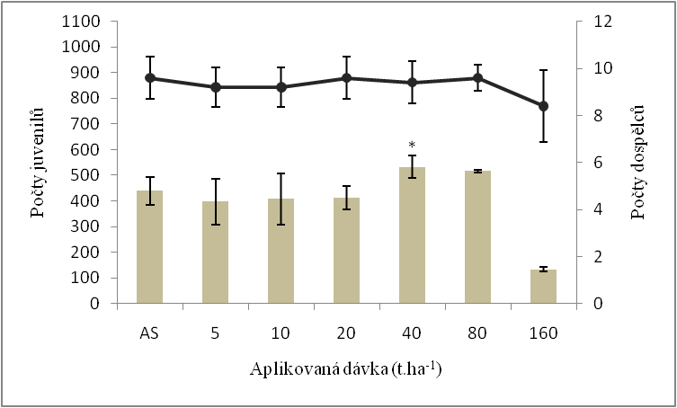
Praktické výstupy
Kejda
Digestát I
Digestát II

Slide 18
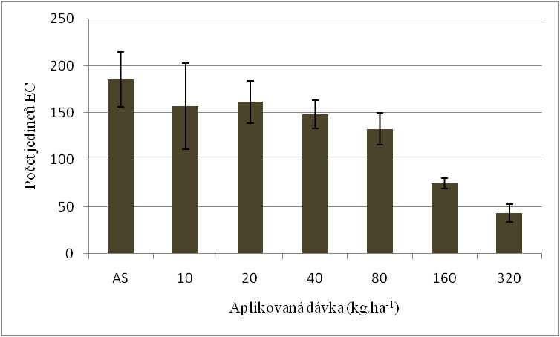
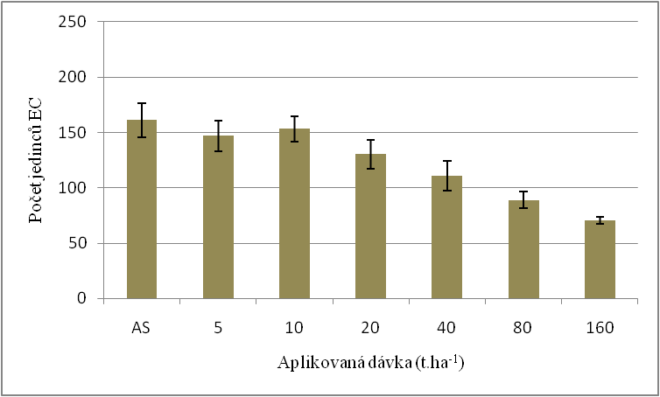
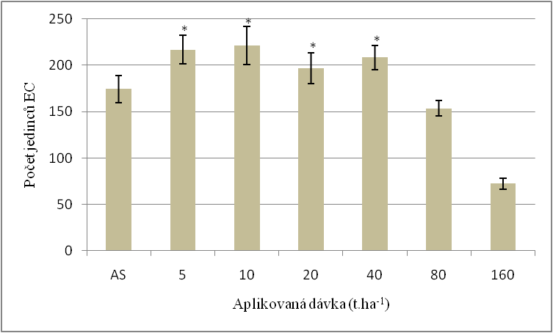
Praktické výstupy
Kejda
Digestát I
Digestát II

Slide 19
Praktické výstupy
Doporučená aplikační dávka
Digestát I 40 t.ha⁻¹
Digestát II 40 t.ha⁻¹
Kejda 80 t.ha⁻¹
Tabulka 1: Obsah težkých kovů v sušině (mg.kg⁻¹)
 | Limitní hodnoty | Digestát I | Digestát II | Kejda
Cd | 2 | < 0,1 | 0,28 | < 0,5
Pb | 100 | < 2,5 | 3,63 | < 3,5
Hg | 1 | 0,038 | 0,040 | 0,027
As | 10 | < 0,5 | 2,84 | < 2
Cr | 100 | 2,79 | 14,3 | 10,85
Cu | 100 | 19,8 | 19,6 | 491,7
Mo | 5 | 0,6 | 2,07 | 9,222
Ni | 50 | 2,62 | 15,4 | 11,42
Zn | 300 | 110 | 65,3 | 1062
Tabulka 2: Výsledky toxicity (t.ha⁻¹)
 | Digestát I |  |  | Digestát II |  |  | Kejda
 | SNA | EC | FC | SNA | EC | FC | SNA | EC | FC
NOEC | 80,0 | 10,0 | 80,0 | 10,0 | 80,0 | 80,0 | 40,0 | 20,0 | 20,0
LOEC | 160 | 20,0 | 160,0 | 20,0 | 160 | 160 | 80,0 | 40,0 | 40,0
EC₂₀ | n.d. | 22,3 | n.d. | 59,9 | 96,3 | 134 | 107 | 38,6 | 28,7
EC₅₀ | n.d. | 116 | n.d. | 154 | 145 | 150 | 253 | 129 | 35,3
n.d. – nespočteno

Slide 20
Děkuji za pozornost

